Slide 1

មជ្ឈមណ្ឌលកូរ៉េ សហ្វវែរ អេច អ ឌី
Korea Software HRD Center
Java Presentation Materials
ឣ្នកប្រឹក្សាយោបល់: បណ្ឌិត​​ គីម​ ថេខ្យុង
ឣ្នកណែនំា: លោក លាង ប៊ុនរ៉ុង
លោក លន់ សុវត្ថានា
លោក ផេង តុលា
លោក ដារ៉ា ពេញចិត្ត
www.kshrd.com.kh

Slide 2
ថ្នាក់ កំពុងសោម
ក្រុមទី ៣
ប្រធានបទ៖ THREAD
សមាជិក
លោក ទូច​ ​សោភ័ណ្ណារ៉ា
លោក ផន គឹមសៀក
កញ្ញា មឿង​​​ ធារ៉ា
លោក នួន​ វាយោ
លោក លី ពិសិទ្ធ

Slide 3
មាតិកា
Thread
Program, Process, thread concept
Two ways of Implementation thread (Thread/Runnable)
Commonly used method in Thread class (sleep, join, wait, notify, etc…)
Synchronization
Objective:
Understands:
Program, process, thread concept
How to implement thread (2 ways)
What Synchronization is
How to use synchronization
Show some example of using commonly used methods

Slide 4
1. Program
Program គឺជាដំណើការ process របស់ language នីមួយៗដែលត្រូវដំណើការកម្មវិធីរបស់យើង។
នៅក្នុង java មានមូលដ្ឋាននៃដំណើការរបស់វាគឺ Process and Thread
Java បានផ្ដល់ Thread ដែលភាគច្រើនគេប្រើប្រាស់វាដើម្បីឲ្យ process program របស់យើង

Slide 5
1. Process
Process គឺជាដំណើរការរបស់​កម្មវិធីផ្សេងៗដែលត្រូវបាន execute ដោយ​ Operating System
ជាទូទៅ process បានផ្ដល់នូវ private set of basic run-time resources​ ដែលរាល់ process នីមួយៗមាន memory space ផ្ទាល់ខ្លួនវា
ជាធម្មតា process គេឃើញមាន concept of synonymous ជាមួយ program ឬ application ផ្សេងៗ

Slide 6
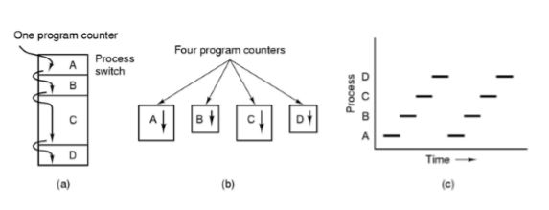
1. Program Process Concept (cont.)
The Process Model
Multiprogramming of four programs
Conceptual model of 4 independent, sequential processes
Only one program active at any instant

Slide 7
1. Program Process Concept (cont.)
The Process រួមមាន៖
program counter
code segment
stack segment
data segment
Process = Address Space + One thread of control

Slide 8
2. Thread​ Concept
Thread គឺជាអ្នកអនុញ្ញាតិឲ្យការងារផ្សេងៗជាច្រើន ចូលទៅក្នុងប្រតិបត្តិការ Process រួមគ្នាតែមួយ។ បច្ចុប្បន្ន Operation Systems ជាច្រើនវា Support threads, ហើយ concept របស់ត្រូវបានកើតមានជាច្រើនឆ្នាំមកហើយ ។
Threads ពេលខ្លះយើងសំដៅទៅលើ lightweight processes​ វាដូចនឹង process ដែរ
Threads គឺវាឯករាជ្យ,​ ស្របពេលដែលប្រតិបត្តិការជាច្រើននៅក្នុង program តែមួយ, រាល់ thread នីមួយៗមាន stack, program counter និង local variables ខ្លួនវាផ្ទាល់។​

Slide 9
2. Thread​ Concept (cont.)
Every Java program uses threads
រាល់ Java program ទាំងអស់យ៉ាងហោចណាស់ក៏មាន one thread (main thread)
នៅពេលដែល Java program starts, JVM បង្កើត main thread ហើយវាធ្វើការ Call main() method របស់ program នោះចូលទៅក្នុងខ្លួនវា

Slide 10
2. Thread​ Concept (cont.)
ហេតុអ្វីយើងត្រូវប្រើប្រាស់ Thread
មានហេតុផលជាច្រើនដើម្បីប្រើប្រាស់ Thread នៅក្នុង Java Programming
ប្រសិនបើយើងប្រើប្រាស់ Swing, servlets or Enterprise JavaBeans technology គឺយើងកំពុងតែប្រើប្រាស់ threads ដោយមិនចាំបាច់បង្កើតដោយខ្លួនឯង
គុណសម្បត្តិនៃការប្រើប្រាស់ Threads
Make the UI more responsive
Take advantage of multiprocessor systems
Simplify modeling
Perform asynchronous or background processing

Slide 11
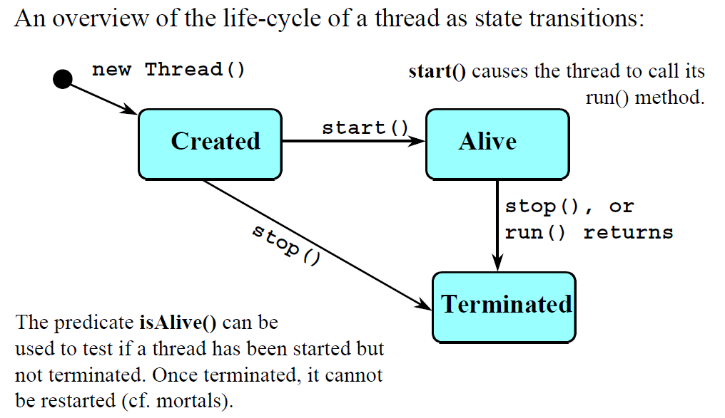
2. Thread​ Concept (cont.)
Thread Life Cycle

Slide 12
របៀបបង្កើត Thread
ជាទូទៅគេបង្កើត Thread មួយតាម​ 2 របៀបៈ
គេប្រើ Runnable interface
គេអាចបង្កើតតាមរយៈ​ subclass របស់​ Thread

Slide 13
Thread Methods
Finals String getName() ប្រើសំរាប់ទទួលបានឈ្មោះនៃ Thread ​មួយ។
final void setName(String threadName) ប្រើសំរាប់កំណត់ឈ្មោះអោយ thread។
final int getPriority() ប្រើសំរាប់ទទួលបាន priority ​នៃ thread។
Final Boolean isAlive() ប្រើសំរាប់ផ្ទៀងផ្ទាត់ថាតើ thread ​កំពុងដំណើរការដែររឺទេ។
Void run() ប្រើសំរាប់បញ្ចូលរាល់ការងារសំខាន់ៗអោយ​ thread។
Void start() ​ប្រើសំរាប់ចាប់ផ្តើម​ thread មួយដោយ​ហៅrun() method។

Slide 14
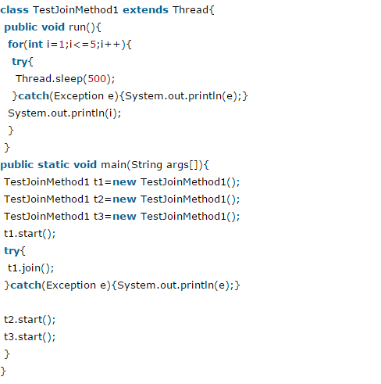
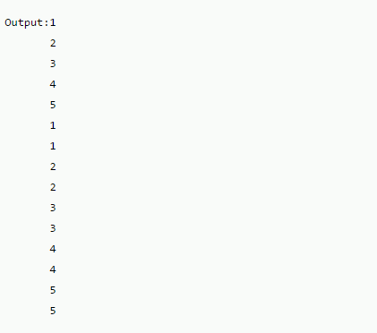
Thread Methods
Final void join() throws InterruptedException ប្រើដើម្បីធ្វើការ join next thread នៅពេលដែលបញ្ចប់ current thread​ មាន ន័យថា current thread execute ចប់ next thread execute ត។
Example:

Slide 15
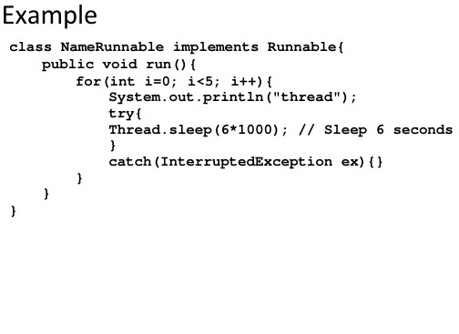
របៀបបង្កើត Thread
static void sleep(long milliseconds) throws InterruptedException ​ប្រើសំរាប់ពន្យាពេល thread ក្នុងរយៈពេលមួយ។

Slide 16
ការប្រើ Runnable Interface
មធ្យោបាយងាយបំផុតសំរាប់បង្កើត Thread មួយគឺបង្កើត class មួយដែលអនុវត្តទៅលើ​ Runnable interface។ដើម្បីប្រើ​ Runnable នោះគឺclass ដែលអនុវត្តតាមនោះត្រូវតែប្រើmethod public void run()
យើងត្រូវយល់ថា run() អាចប្រើ methods និង​ class ផ្សេងទៀតព្រមទាំងអាចប្រកាសអញ្ញាតដូចក្នុង main() ​ដែរតែវាខុសគ្នាត្រង់វាប្រើសំរាប់រៀបចំបញ្ចូលលក្ខណៈសំខាន់ៗទៅអោយការប្រតិបត្តិនៃ thread មូយផ្សេងទៀតនៅក្នុងកម្មវិធីរបស់យើង។
Runnable អាចដំណើរការបានដោយObject នៃclass មួយដែលអនុវត្តតាម​ Executor interface ( ស្ថិតក្នុង Package java.until.concurrent)

Slide 17
Class Thread
វិធីសំរាប់បង្កើត ​thread មួយគឺគេបង្កើត​ class ថ្មីមួយដែលទទួលលក្ខណៈពី Thread class រួចហើយបង្កើត​ Object នៃclass ។
Class ដែលទទួលលក្ខណៈនោះត្រូតែសរសេរជាន់លើrun() method ដែលជាកន្លែងបញ្ខូលអ្វីផ្សេងៗសំរាប់ thread ថ្មី។

Slide 18
ការប្រើ Synchronization
Synchronizaion គឺជានាក់សំរបសំរួលសកម្មភាពពីរ​រឺច្រើន។
ហេតុផលចំពោះSynchronization ​នេះជាទូទៅភាគច្រើនគឺនៅពេលដែល thread ពីររឺច្រើនត្រូវការចូលទៅប្រើប្រភពរួមជាចាំបាច់ដែលអាចអោប្រើម្តងបានតែមួយ thread ​នោះ។
ចំនុចសំខាន់ចំពោះ​ synchronization ​នៅក្នុងភាសា Java ​គឺសំដៅទៅលើគំនិតនៃការត្រួតពិនិត្យទៅលើការប្រើ object

Slide 19
ការប្រើ Synchronization
Synchronizaion វាប្រើតាម២របៀបៈ
វិធីទីមួយគេអាចប្រើលក្ចណៈ Synchronized ចំពោះ method ​មួយដែលប្រើ keyword synchronized។កាលណាmethod ប្រភេទនេះត្រូវបានហៅមកប្រើ នៅពេលនោះ thread ​កំពុងហៅប្រើចូលទៅក្នុការត្រួតពិនិត្យរបស់ Object ​រួចហើយវាឃាំងទុកនូវObject។កាលណាវាស្ថិតនៅលក្ខណៈឃាំងទុក គ្មាន thread ណាអាចប្រើ method ​បានឡើយ។
វីធីទីពីរគឺ គេប្រើ Synchronized() method ​ដែលមានទំរង់ទូទៅដូចខាងក្រោមនេះៈ
synchronizes(object) {
//Statement to be synchronized
}
ក្នុងនេះ object សំដៅទៅលើ object ​ដែលត្រូវធ្វើលក្ខណៈ Synchronized។

Slide 20
Synchronization​ method
Notify(), wait(), និង​ notifyAll() method ។​methods ​ទាំងបីនេះគឺជាសមាសភាពរបស់​object ទាំងអស់ពីបព្រោះវាបានប្រើដោយ​ Object class ។​
methods ​ទាំងនេះអាចប្រើបានតែនៅក្នុង synchronized ​ប៉ុណោះ។
កាលណា thread មួយកំពុងដំណើរការត្រូវបានឃាំងទុកជាបណ្តោះអាសន្ននោះវាហៅ​ wait() ​មកប្រើ។​
ដើម្បីដាស់អោ​យ thread ​មួយទៀតដំណើការ​​​ នៅពេល​ thread ​ដទៃទៀតចូល ទៅក្នុងការត្រួតពិនិត្យដូចគ្នា​ ​គេត្រូវប្រើ notify() រឺក៏ ​notifyAll() មកប្រើ។

Slide 21
Synchronization​ method
method ទាំងនោះមានៈ
final void wait() throws InterrupedException
final void wait(long mills) throws InterrupionExcetion
final void wait(long mills, int nanos) throws InterruptedException
final void notify()
final void notifyAll()

Slide 22
ប្រភពឯកសារ
Book Reference
Java lesson khmer.pdf
1.1.c. Introduction to Java Programming, Comprehensive.pdf
Online Reference
http://www.beingjavaguys.com/2013/03/java-collection-framework.html
http://javaconceptoftheday.com/java-collection-framework-map-interface/
http://www.tutorialspoint.com//java/util/java_util_hashmap.htm
https://docs.oracle.com/javase/8/docs/api/java/util/TreeMap.html
http://www.studytonight.com/java/legacy-classes-and-interface.php
http://docs.oracle.com/javase/8/docs/api/java/util/ArrayList.html
http://www.coderanch.com/t/374647/java/java/Legacy-Methods

Slide 23
ថ្នាក់​ កំពុងសោម ក្រុមទី ៣
សូមអរគុណ!!!

